Slide 1
Серия исторических квестов и интеллектуальных игр «Тюменская область. Победа»
Терёхина Дарья Алексеевна

Slide 2
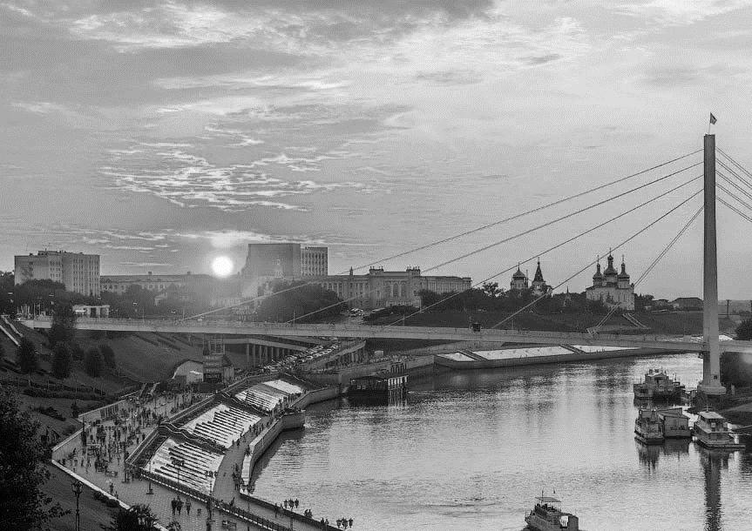
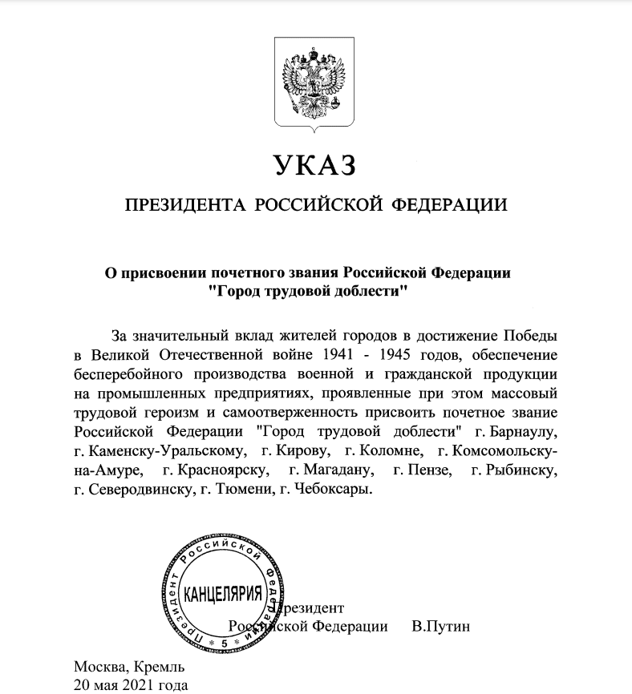
Тюмень – город трудовой доблести

Slide 3
Результаты исследования до реализации проекта:
83%
Знают только общую информацию о Великой Отечественной войне
13%
Могут назвать 5-7 фактов о Тюмени в годы войны
4%
Могут назвать более 10 фактов о Тюмени в годы войны

Slide 4
Сбор материалов
Литературные источники
Интервью с ветеранами

Slide 5
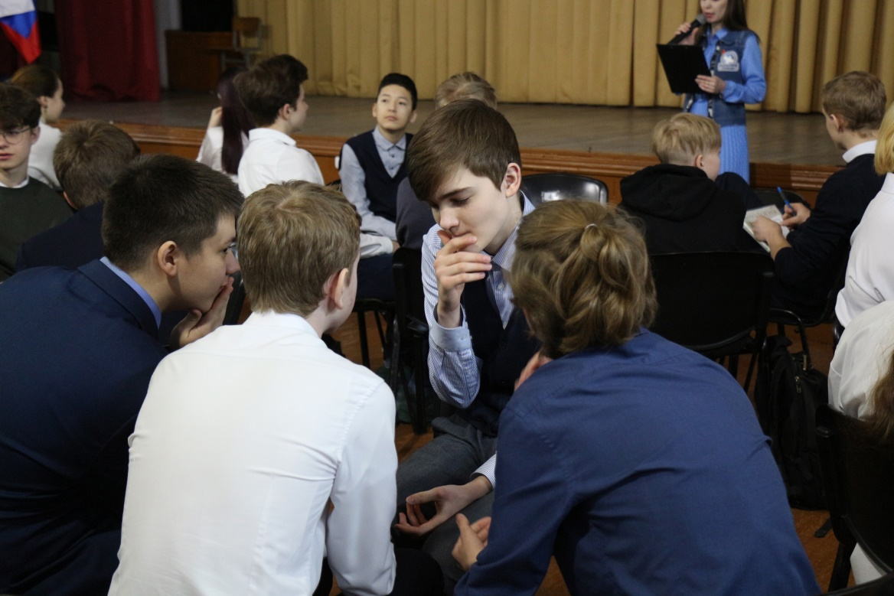
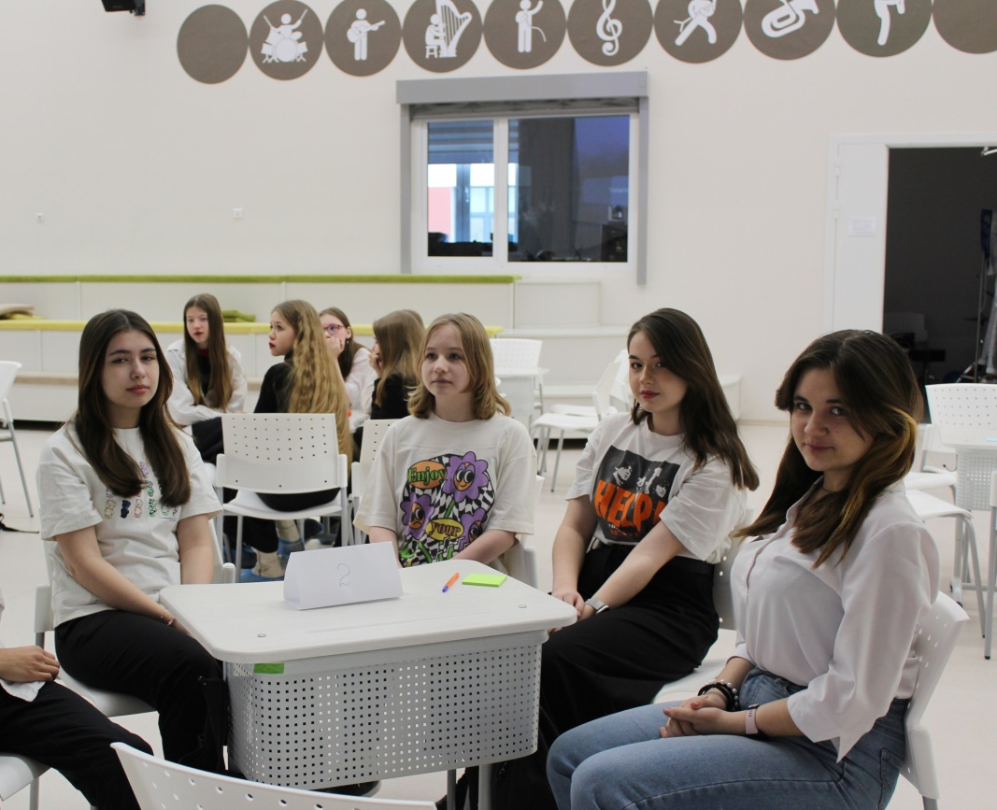
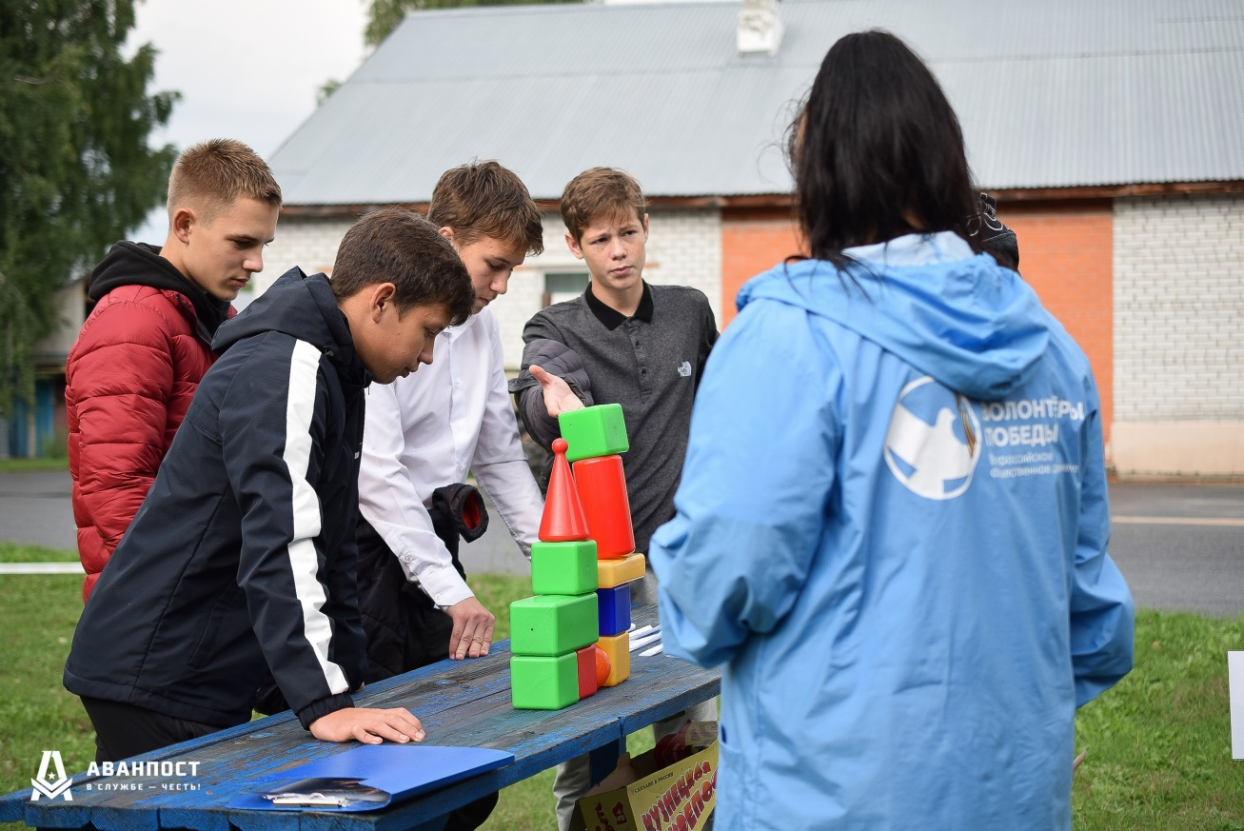

Slide 6
Планируемые результаты на 2024 год
15
исторических квестов
10
интеллектуальных игр
1000
участников
150
волонтёров

Slide 7
Будем знать нашу историю!

